Slide 1
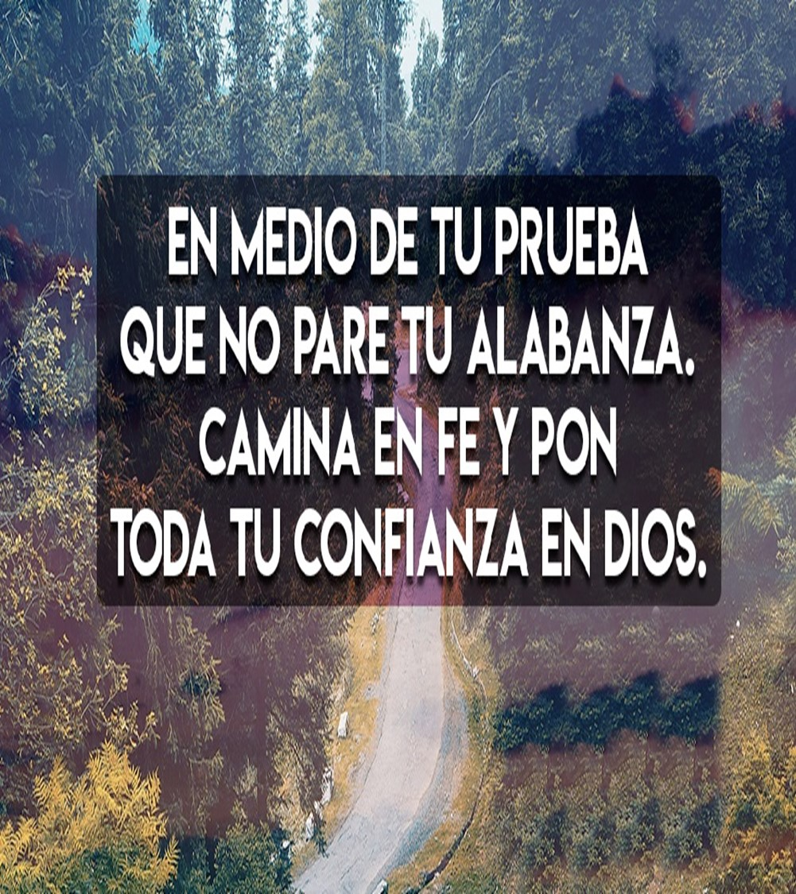
ADORAR A DIOS EN TIEMPOS DE PRUEBA
“La alabanza a Dios puede alentarnos en cualquier situación”

Slide 2
VERSÍCULO CLAVE: “Sobre mí, oh Dios, están tus votos; te tributaré alabanzas”, Salmo 56:12.
LECTURA EN CLASE:
Salmo 56:3-9,13; 61:1-5,8;124:1-8.

Slide 3
INTRODUCCIÓN
Nadie es inmune a las pruebas y las luchas, no hay dinero, poder o influencia que asegure la vida perfecta. En lugar de negar las pruebas, entonces, debemos encontrar formas de atravesarlas con éxito.
El estudio de hoy examina tres salmos que nos recuerdan como la adoración puede ayudarnos a atravesar los momentos difíciles.
Estos salmos nos muestran que la adoración reorienta nuestro enfoque de nuestras propias crisis, por mas graves que sean, hacia Aquel que nos ayuda a través de las dificultades.
A medida que avanzamos en esta unidad, observe las muchas maneras en que podemos expresar a Dios nuestra adoración sincera.

Slide 4
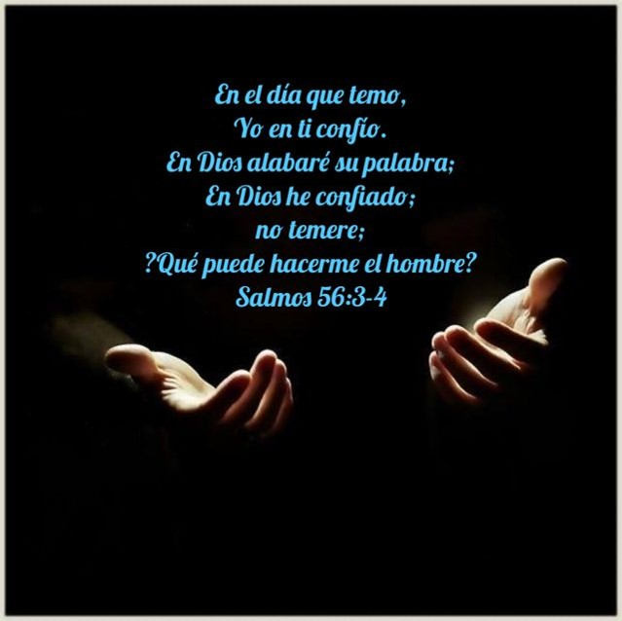
CONFÍE EN DIOS CUANDO TENGA MIEDO
Salmo 56:1-13.
1

Slide 5
Según 1 Samuel 21:10 a 22:1 David al huir de Saul se refugio en Gat de los filisteos y cuando se sintió amenazado por el rey de Gat huyó nuevamente.
David usó su confianza personal en Dios para enfrentar sus miedos.
El apeló a la misericordia de Dios, V. 1-3.
El se apropió de la absoluta seguridad de la Palabra de Dios, V.4.
El confío en la justicia de Dios, V.4-7.

Slide 6
David reconoce que Dios es más grande que sus miedos.
Que Dios estará siempre a su lado, V.8-9.
Que Dios actuará a su favor, V.10-11.
Que Dios es digno de confianza y adoración, V.12-13.
El mundo actual manifiesta una animosidad real hacia Dios y su pueblo, nuestras creencias están bajo ataque de diversas formas, la clave para vencer es confiar en Dios en todo momento.

Slide 7
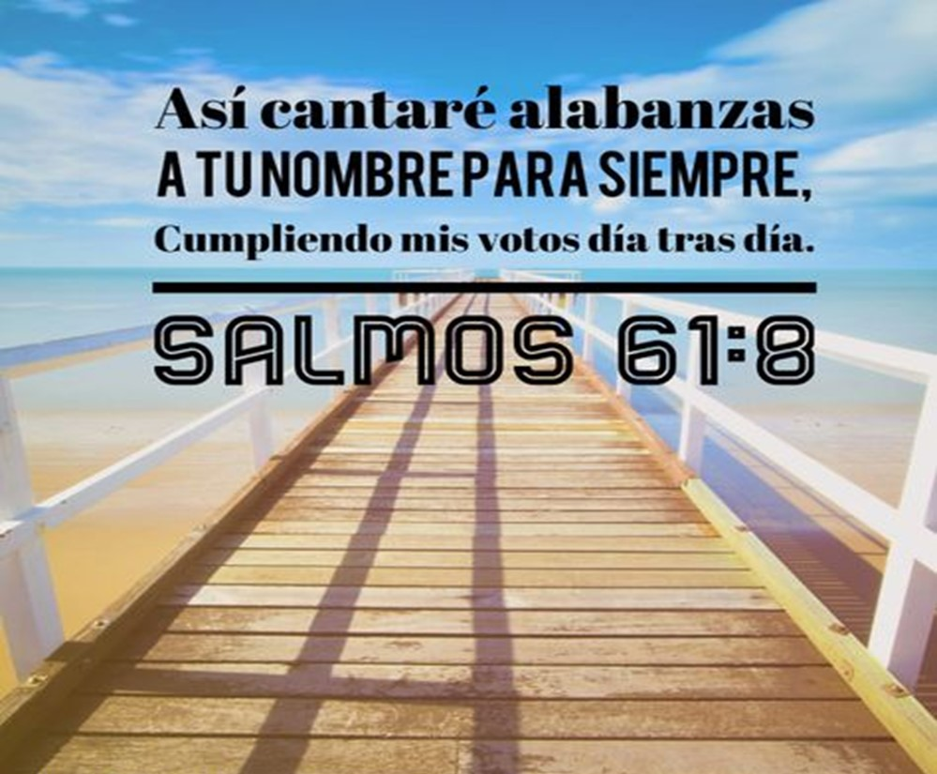
ALABE A DIOS CUANDO SE SIENTA ABRUMADO
Salmo 61:1-8.
2

Slide 8
Según este Salmo el rey David se encontraba en un situación tan compleja y difícil en donde su propio hijo lo había expulsado de su palacio.
David ora a Dios en momentos de dificultad.
El oró hasta obtener respuesta de Dios, V.1.
El oró a Dios en todo lugar, V.2.
El oró para que Dios lo ayudara a superar la crisis, V.2.
El oró a un Dios que siempre ha obrado a su favor, V.3-4.

Slide 9
David alaba a Dios en momentos de dificultad.
Lo alabó por escuchar sus votos y darle la herencia de los que temen a Dios, V.5.
Lo alabó por sus cuidados, V.6.
Lo alabó por el reinado eterno del Mesías que surgiría de su linaje, V.7.
Lo alabó tanto de palabra como de acción, V.8.
El Señor quiere que busquemos el refugio que sólo Él puede darnos, no llene su corazón de ansiedad y temor más bien llénelo con oración y alabanzas.

Slide 10
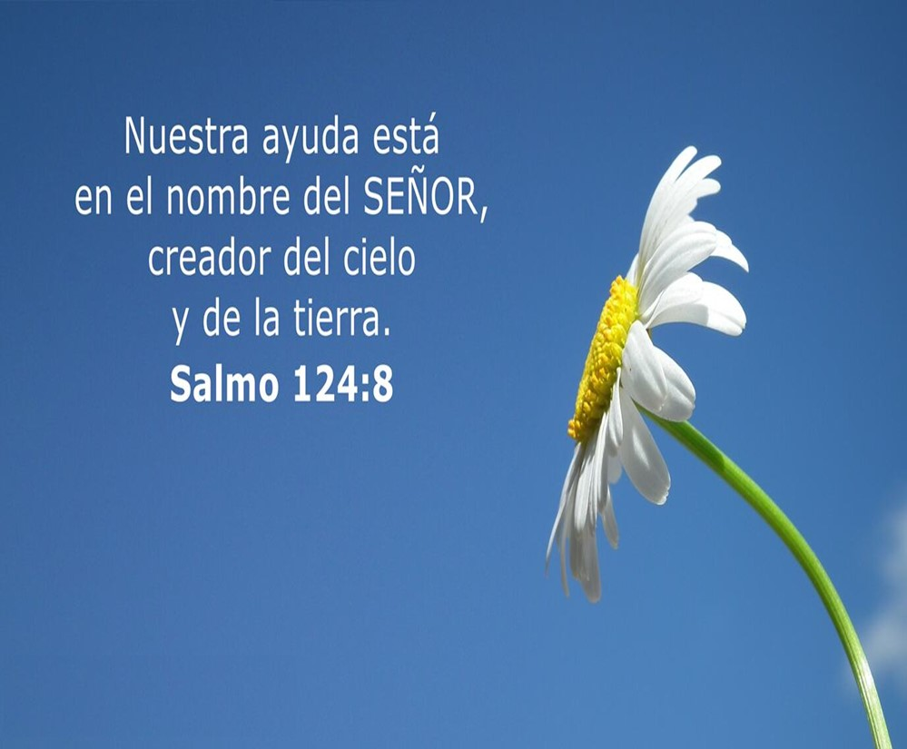
CONFÍE EN DIOS CUANDO ENFRENTE OPOSICIÓN
Salmo 124:1-8.
3

Slide 11
Este Salmo era cantado por el pueblo de Dios mientras atravesaban Jerusalén y subían o ascendían hacia el templo para adorar. Se cree que fue escrito al regresar del exilio babilónico.

Slide 12
Este Salmo nos recuerda que la victoria no tiene que ver con nosotros; tiene que ver con la Persona en quién confiamos en tiempos de necesidad.
Confiemos que Dios estará con nosotros, en nosotros, y a favor de nosotros, V.1-2.
Confiemos que Dios nos librará de nuestros enemigos, V.3-5. “Tres palabras que describen a los enemigos: bestias que se lo habrían tragado, torrentes de aguas impetuosas, y cazadores de pájaros”.

Slide 13
Este Salmo nos motiva a alabar a Dios por preservarnos.
Dios nos ha librado de las trampas engañosas del enemigo, V. 6-7.
Dios es el único que nos ha ayudado, salvado y liberado, V.8.
El cristiano debe aprender a confiar en Dios, las pruebas de la vida palidecen en comparación con Aquel que nos hizo y que es digno de toda nuestra alabanza.

Slide 14
DISCIPULADO Y MINISTERIO EN ACCIÓN

Slide 15
Ser hijo de Dios no siempre nos libra de las pruebas, pero nos da la confianza de saber que Dios está con nosotros.
Si esta enfrentando una prueba hoy, dedique tiempo a alabar a Dios no como una manera denegar la prueba, sino para reconocer que Dios está con usted y lo sustenta.
Ore y ofrezca su ayuda a alguien que esta enfrentando una prueba, sin dado caso es usted que está enfrentando una prueba pida a alguien que ore por usted.
Dedique un tiempo a adorar a Dios colectivamente, y continue en ese espíritu en todo tiempo.

